Slide 1

有趣的圆锥

Slide 2
知识提要
初识圆锥
圆锥的组成要素
练习与小结

Slide 3
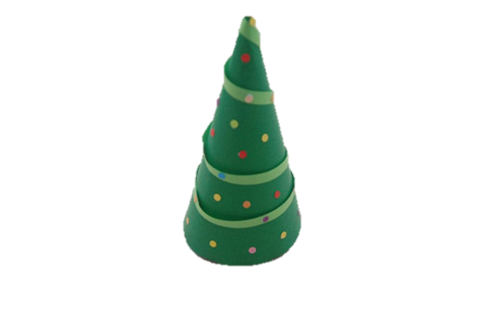
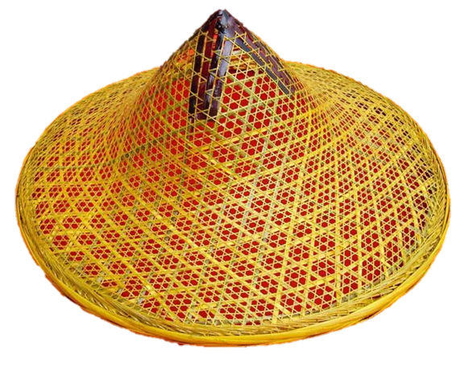
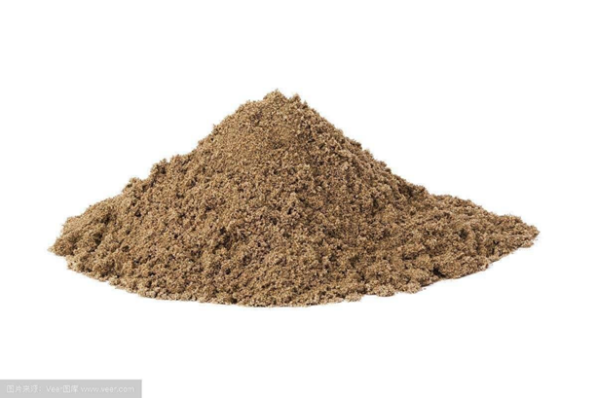
在日常生活中，你见过哪些圆锥形的物体?

Slide 4
它们都是圆锥体，简称圆锥。

Slide 5
回忆圆柱
底面是完全相等的两个圆
圆柱的曲面叫做侧面
两底之间的距离叫做高
高有无数条
长度都相等

Slide 6
圆锥与圆柱的区别？
圆锥 圆柱
底面 只有一个 两个完全一样的圆
高 只有一条 有无数条
侧面 曲面，展开后是扇形 曲面，展开后是矩形

Slide 7
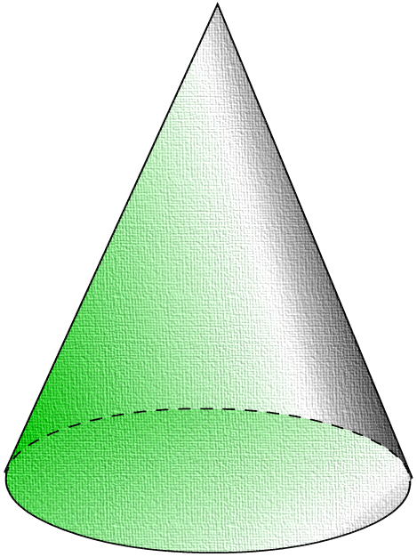
侧面是扇形
底面是圆形

Slide 8
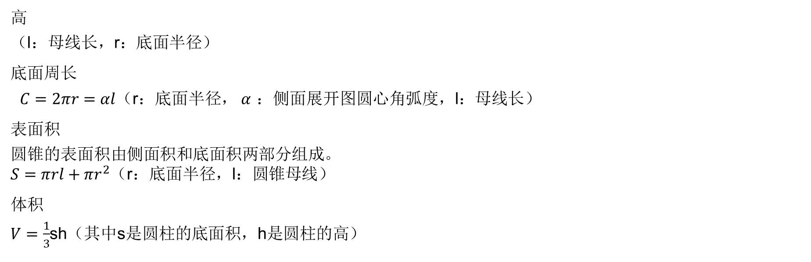
高
（l：母线长，r：底面半径）
底面周长
$C=2πr=αl$（r：底面半径， $α$ ：侧面展开图圆心角弧度，l：母线长）
表面积
圆锥的表面积由侧面积和底面积两部分组成。
$S=πrl+πr^{2}$（r：底面半径，l：圆锥母线）
体积
$V=\frac{1}{3}$sh（其中s是圆柱的底面积，h是圆柱的高）

Slide 9
圆锥侧面的形状是（）
圆形
扇形
椭圆形
矩形

Slide 10
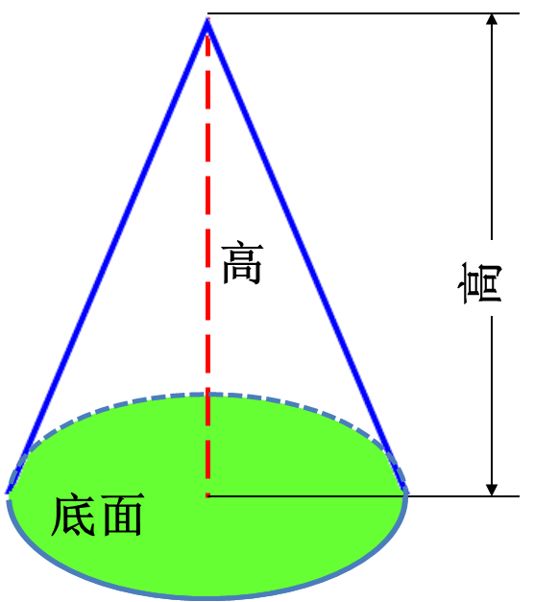
小结
圆锥的底面是圆面。
圆锥的顶点与底面圆心的距离是圆锥的高。
圆锥的侧面是曲面，侧面展开图是一个扇形。

